Slide 1
Program Współpracy Transgranicznej
Polska – Białoruś – Ukraina 2007-2013
jest współfinansowany ze środków
Unii Europejskiej
Mikroprojekt nr 7:
„Wspólne przedstawienie turystycznej, etnicznej i kulturalnej specyfiki miasta Brody (Ukraina) oraz Powiatu Strzyżowskiego (Polska) na międzynarodowym rynku turystycznym”
Mikroprojekt nr 7 realizowany jest w ramach projektu parasolowego: „Wspólna promocja turystyczna możliwości i kulturalno – historycznego dziedzictwa obwodu lwowskiego, województwa podkarpackiego
i lubelskiego” Programu Współpracy Transgranicznej
Polska – Białoruś – Ukraina 2007-2013
Beneficjent projektu parasolowego | Partner Wiodący Mikroprojektu N° 7 | Partner Mikroprojektu N° 7
Lwowska Asocjacja d.s. Rozwoju Turystyki | Rada Miejska w Brodach | Powiat Strzyżowski

Slide 2
Program Współpracy Transgranicznej
Polska – Białoruś – Ukraina 2007-2013
jest współfinansowany ze środków
Unii Europejskiej
Beneficjent projektu parasolowego:
Lwowska Asocjacja d. s. Rozwoju Turystyki
Polski Partner projektu parasolowego:
Przemyska Agencja Rozwoju Regionalnego
Partner Wiodący mikroprojektu nr 7: Partner mikroprojektu nr 7:
Rada Miejska w Brodach
Pl. Rynek 20
Brody, Obwód Lwowski 50600
Tel. +3803266 4-40-35
www.mbrody.com.ua
mrbrody@ukr.net
Powiat Strzyżowski
ul. Przecławczyka 15
38-100 Strzyżów
Tel./fax +48 17 2765000,2765 001
www.strzyzowski.pl
starostwo@strzyzowski.pl
Beneficjent projektu parasolowego | Partner Wiodący Mikroprojektu N° 7 | Partner Mikroprojektu N° 7
Lwowska Asocjacja d.s. Rozwoju Turystyki | Rada Miejska w Brodach | Powiat Strzyżowski

Slide 3
Program Współpracy Transgranicznej
Polska – Białoruś – Ukraina 2007-2013
jest współfinansowany ze środków
Unii Europejskiej
Okres realizacji mikroprojektu nr 7:
01.07.2014 r. – 30.06.2015 r.
(12 miesięcy)
Wartość mikroprojektu nr 7:
49 975,75 euro
- na działania Rady Miejskiej w Brodach: 31 480,75 euro
- na działania powiatu strzyżowskiego: 18 495,00 euro
Beneficjent projektu parasolowego | Partner Wiodący Mikroprojektu N° 7 | Partner Mikroprojektu N° 7
Lwowska Asocjacja d.s. Rozwoju Turystyki | Rada Miejska w Brodach | Powiat Strzyżowski

Slide 4
Program Współpracy Transgranicznej
Polska – Białoruś – Ukraina 2007-2013
jest współfinansowany ze środków
Unii Europejskiej
Poziom współfinansowania:
90% UE, 10% wkład własny
Kwota dofinansowania dla Rady Miejskiej w Brodach: 28 332,67 euro
Kwota dofinansowania dla powiatu strzyżowskiego: 16 645,50 euro
Wkład własny:
Rada Miejska w Brodach: 3 148,08 euro
Powiat strzyżowski: 1 849,50 euro
Beneficjent projektu parasolowego | Partner Wiodący Mikroprojektu N° 7 | Partner Mikroprojektu N° 7
Lwowska Asocjacja d.s. Rozwoju Turystyki | Rada Miejska w Brodach | Powiat Strzyżowski

Slide 5
Program Współpracy Transgranicznej
Polska – Białoruś – Ukraina 2007-2013
jest współfinansowany ze środków
Unii Europejskiej
Cel ogólny:
prezentacja wartości i tradycji kulturowych oraz możliwości turystycznych miasta Brody i powiatu strzyżowskiego, a także współpraca i wymiana doświadczeń w zakresie turystyki pomiędzy społecznościami oraz organami samorządowymi partnerów
Beneficjent projektu parasolowego | Partner Wiodący Mikroprojektu N° 7 | Partner Mikroprojektu N° 7
Lwowska Asocjacja d.s. Rozwoju Turystyki | Rada Miejska w Brodach | Powiat Strzyżowski

Slide 6
Program Współpracy Transgranicznej
Polska – Białoruś – Ukraina 2007-2013
jest współfinansowany ze środków
Unii Europejskiej
Cele szczegółowe:
1. Nawiązanie kontaktów pomiędzy społecznościami lokalnymi, organizacjami pracowników branży turystycznej i kręgu kulturowego, a także pracowników samorządów lokalnych,
2. Wdrożenie i utrzymanie informacyjnej i promocyjnej kampanii mającej na celu promowanie rozwoju turystyki i funkcji kulturalnych miasta Brody i powiatu strzyżowskiego,
Beneficjent projektu parasolowego | Partner Wiodący Mikroprojektu N° 7 | Partner Mikroprojektu N° 7
Lwowska Asocjacja d.s. Rozwoju Turystyki | Rada Miejska w Brodach | Powiat Strzyżowski

Slide 7
Program Współpracy Transgranicznej
Polska – Białoruś – Ukraina 2007-2013
jest współfinansowany ze środków
Unii Europejskiej
Cele szczegółowe:
3. Wspólne opracowanie i wdrożenie inicjatyw promocyjnych w celu dotarcia do coraz większej liczby turystów (co najmniej
o 5% rocznie),
4. Sprzyjanie zatrudnieniu mieszkańców, tworzeniu nowych miejsc pracy w turystyce i usługach, stymulowanie rozwoju mikro i małych przedsiębiorstw powiązanych z turystyką przyjazdową i krajową.
Beneficjent projektu parasolowego | Partner Wiodący Mikroprojektu N° 7 | Partner Mikroprojektu N° 7
Lwowska Asocjacja d.s. Rozwoju Turystyki | Rada Miejska w Brodach | Powiat Strzyżowski

Slide 8
Program Współpracy Transgranicznej
Polska – Białoruś – Ukraina 2007-2013
jest współfinansowany ze środków
Unii Europejskiej
Działania:
przeprowadzenie kampanii promocyjnej projektu,
przeprowadzenie badań w zakresie możliwości turystycznych partnerów,
stworzenie bazy danych istniejących obiektów historycznych, architektonicznych i kulturalnych, zabytków przyrodniczych,
Beneficjent projektu parasolowego | Partner Wiodący Mikroprojektu N° 7 | Partner Mikroprojektu N° 7
Lwowska Asocjacja d.s. Rozwoju Turystyki | Rada Miejska w Brodach | Powiat Strzyżowski

Slide 9
Program Współpracy Transgranicznej
Polska – Białoruś – Ukraina 2007-2013
jest współfinansowany ze środków
Unii Europejskiej
Działania:
przeprowadzenie spotkań roboczo – studyjnych,
Dwa spotkania roboczo-studyjne partnerów w Polsce i na Ukrainie mające na celu m. in.: zaciśnięcie stosunków obu partnerów, prezentację samorządów partnerskich (w szczególności w aspekcie dziedzictwa kulturowego; wymiany doświadczeń; rozwoju lokalnego; kultury; sportu i rekreacji); wizytacja wybranych elementów dziedzictwa kulturowego; omówienie działań i tematów projektowych, inne sprawy bieżące.
Uczestnicy: 8 osób z każdego samorządu, łącznie 16 osób.
Beneficjent projektu parasolowego | Partner Wiodący Mikroprojektu N° 7 | Partner Mikroprojektu N° 7
Lwowska Asocjacja d.s. Rozwoju Turystyki | Rada Miejska w Brodach | Powiat Strzyżowski

Slide 10
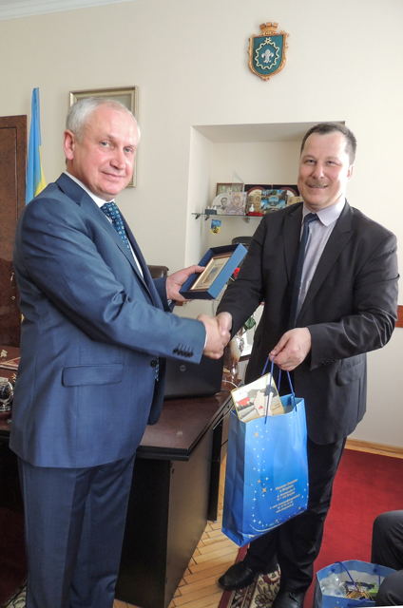
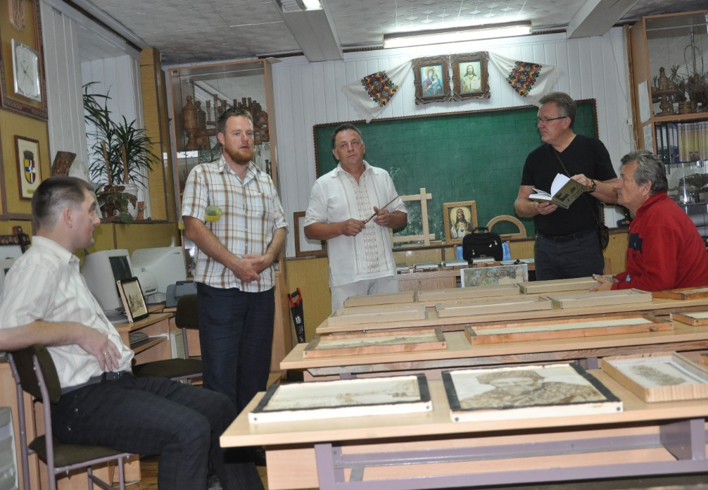
Program Współpracy Transgranicznej
Polska – Białoruś – Ukraina 2007-2013
jest współfinansowany ze środków
Unii Europejskiej
Wizyta w mieście Brody w dniach 17 – 18 lipca 2014 r.
Beneficjent projektu parasolowego | Partner Wiodący Mikroprojektu N° 7 | Partner Mikroprojektu N° 7
Lwowska Asocjacja d.s. Rozwoju Turystyki | Rada Miejska w Brodach | Powiat Strzyżowski

Slide 11
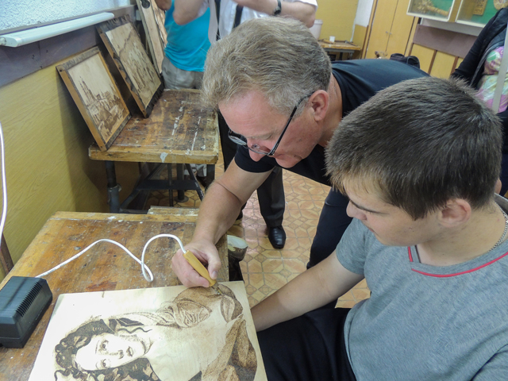
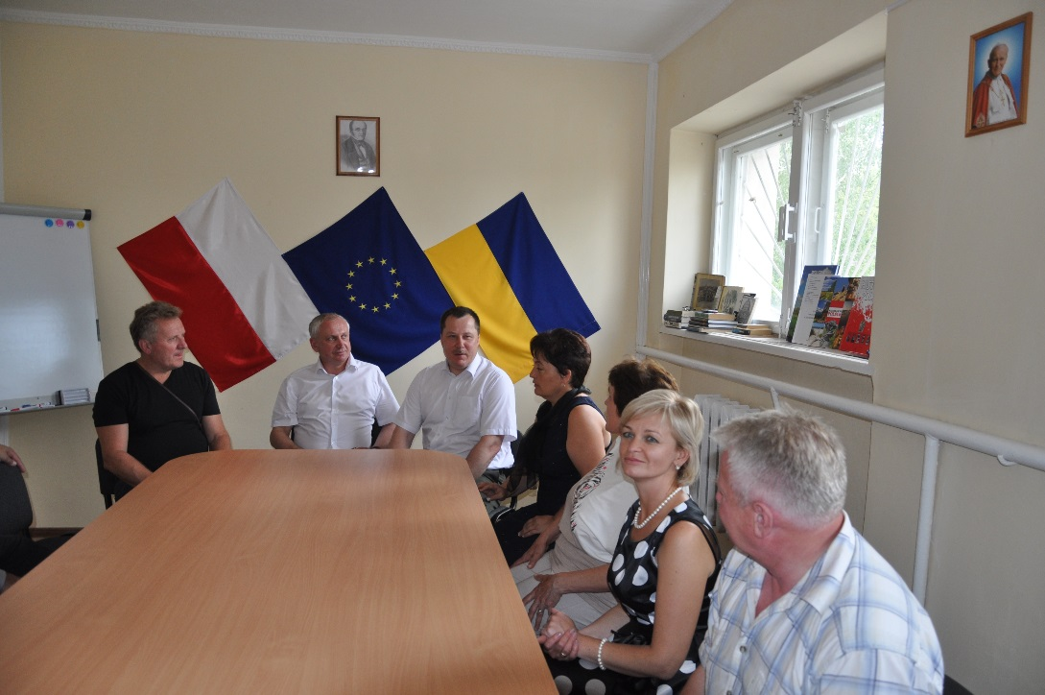
Program Współpracy Transgranicznej
Polska – Białoruś – Ukraina 2007-2013
jest współfinansowany ze środków
Unii Europejskiej
Wizyta w mieście Brody w dniach 17 – 18 lipca 2014 r.
Beneficjent projektu parasolowego | Partner Wiodący Mikroprojektu N° 7 | Partner Mikroprojektu N° 7
Lwowska Asocjacja d.s. Rozwoju Turystyki | Rada Miejska w Brodach | Powiat Strzyżowski

Slide 12
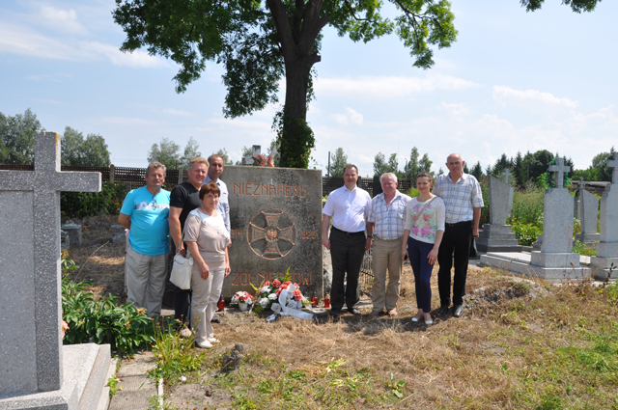
Program Współpracy Transgranicznej
Polska – Białoruś – Ukraina 2007-2013
jest współfinansowany ze środków
Unii Europejskiej
Wizyta w mieście Brody w dniach 17 – 18 lipca 2014 r.
Beneficjent projektu parasolowego | Partner Wiodący Mikroprojektu N° 7 | Partner Mikroprojektu N° 7
Lwowska Asocjacja d.s. Rozwoju Turystyki | Rada Miejska w Brodach | Powiat Strzyżowski

Slide 13
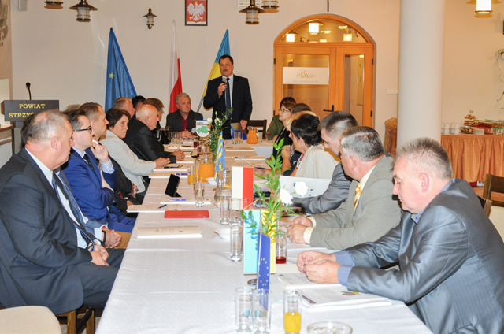
Program Współpracy Transgranicznej
Polska – Białoruś – Ukraina 2007-2013
jest współfinansowany ze środków
Unii Europejskiej
Spotkanie w powiecie strzyżowskim w dniach 26 – 27 sierpnia 2014 r.
Beneficjent projektu parasolowego | Partner Wiodący Mikroprojektu N° 7 | Partner Mikroprojektu N° 7
Lwowska Asocjacja d.s. Rozwoju Turystyki | Rada Miejska w Brodach | Powiat Strzyżowski

Slide 14
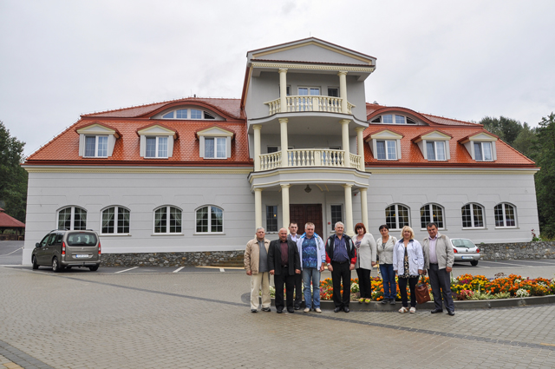
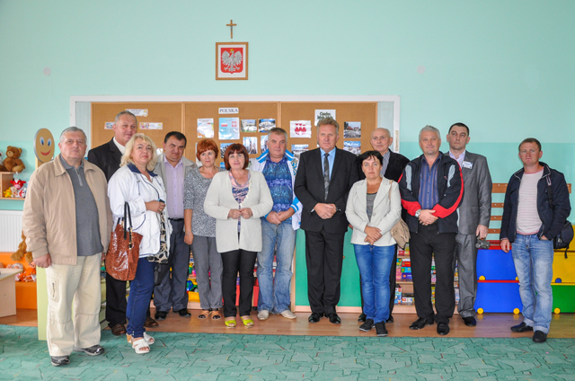
Program Współpracy Transgranicznej
Polska – Białoruś – Ukraina 2007-2013
jest współfinansowany ze środków
Unii Europejskiej
Spotkanie w powiecie strzyżowskim w dniach 26 – 27 sierpnia 2014 r.
Beneficjent projektu parasolowego | Partner Wiodący Mikroprojektu N° 7 | Partner Mikroprojektu N° 7
Lwowska Asocjacja d.s. Rozwoju Turystyki | Rada Miejska w Brodach | Powiat Strzyżowski

Slide 15
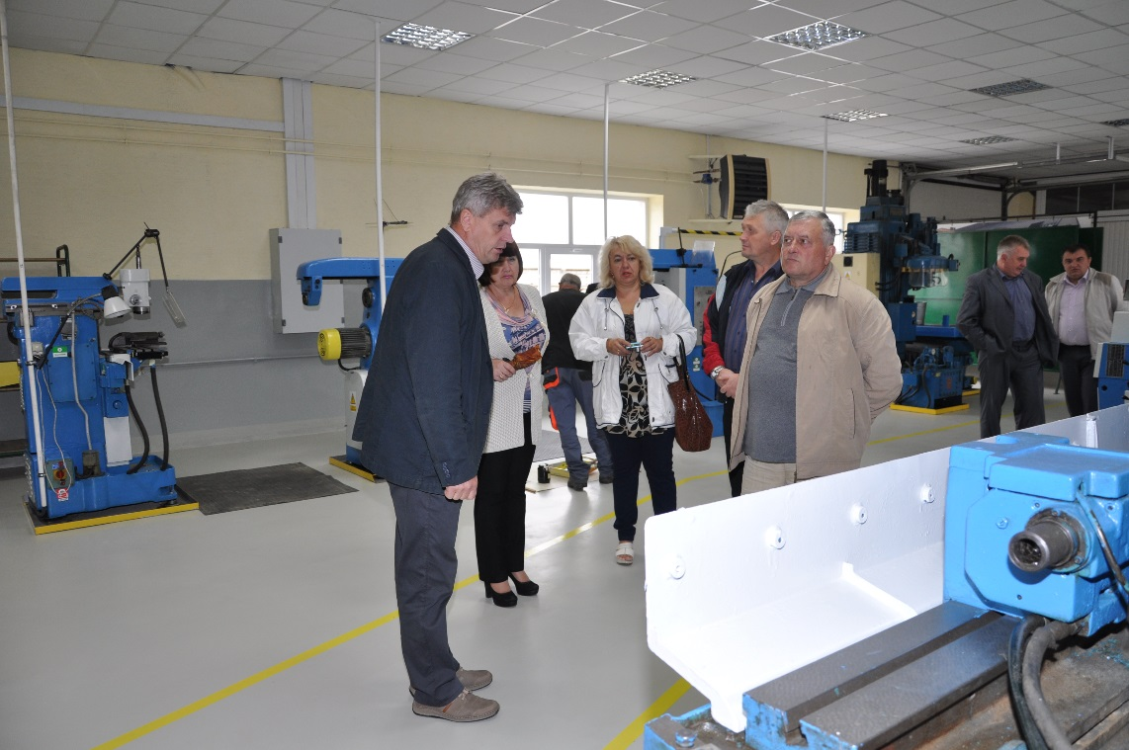
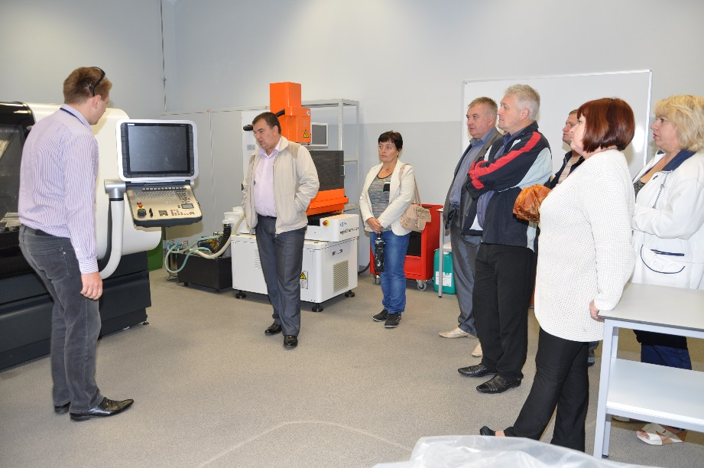
Program Współpracy Transgranicznej
Polska – Białoruś – Ukraina 2007-2013
jest współfinansowany ze środków
Unii Europejskiej
Spotkanie w powiecie strzyżowskim w dniach 26 – 27 sierpnia 2014 r.
Beneficjent projektu parasolowego | Partner Wiodący Mikroprojektu N° 7 | Partner Mikroprojektu N° 7
Lwowska Asocjacja d.s. Rozwoju Turystyki | Rada Miejska w Brodach | Powiat Strzyżowski

Slide 16
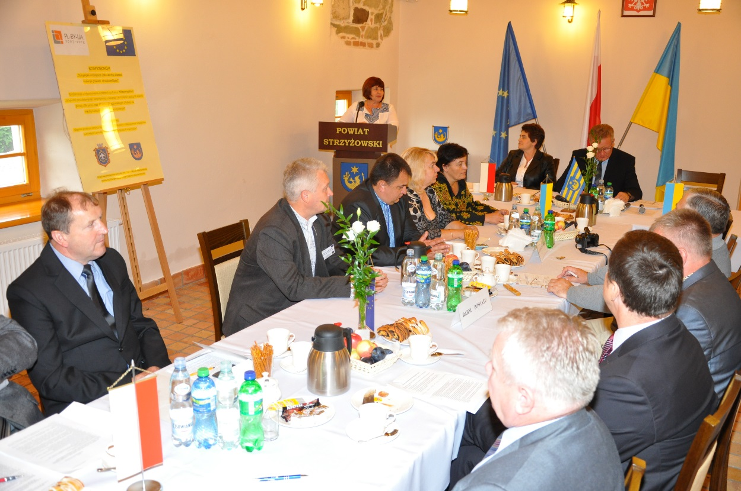
Program Współpracy Transgranicznej Polska – Białoruś – Ukraina 2007-2013 jest współfinansowany ze środków Unii Europejskiej
Spotkanie w powiecie strzyżowskim w dniach 26 – 27 sierpnia 2014 r.

Slide 17
Program Współpracy Transgranicznej
Polska – Białoruś – Ukraina 2007-2013
jest współfinansowany ze środków
Unii Europejskiej
Działania:
przeprowadzenie szkolenia w Brodach i programu stażowego w powiecie strzyżowskim
Szkolenie w Brodach (2 dni) kierowane do osób pracujących w branży turystycznej, osób związanych z kulturą oraz zaangażowanych w rozwój lokalnej społeczności, przedstawicieli organizacji publicznych.
Uczestnicy: 15 osób z Polski i 15 osób z Ukrainy
Beneficjent projektu parasolowego | Partner Wiodący Mikroprojektu N° 7 | Partner Mikroprojektu N° 7
Lwowska Asocjacja d.s. Rozwoju Turystyki | Rada Miejska w Brodach | Powiat Strzyżowski

Slide 18
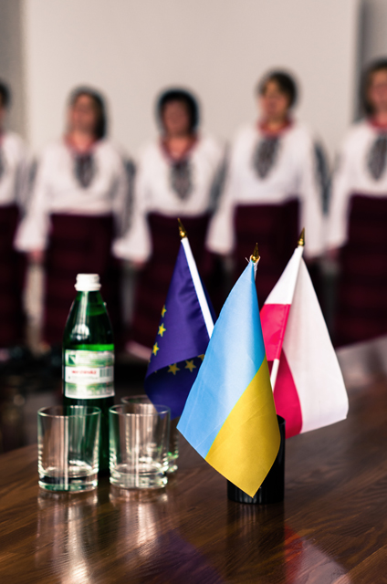
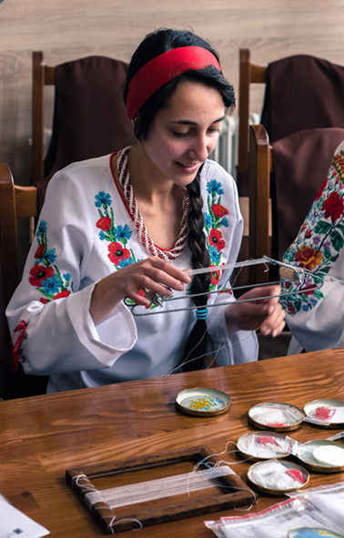
Program Współpracy Transgranicznej
Polska – Białoruś – Ukraina 2007-2013
jest współfinansowany ze środków
Unii Europejskiej
Warsztaty tematyczne z zakresu rzemiosła, dziedzictwa kulturowego, turystyki i gastronomii w Brodach 27- 28 lutego 2015 r.
Beneficjent projektu parasolowego | Partner Wiodący Mikroprojektu N° 7 | Partner Mikroprojektu N° 7
Lwowska Asocjacja d.s. Rozwoju Turystyki | Rada Miejska w Brodach | Powiat Strzyżowski

Slide 19
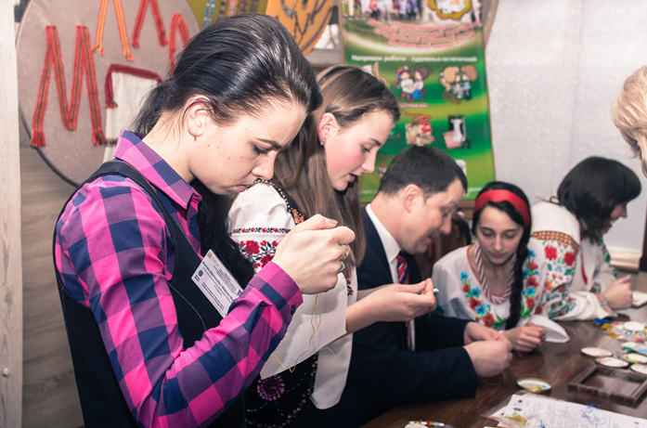
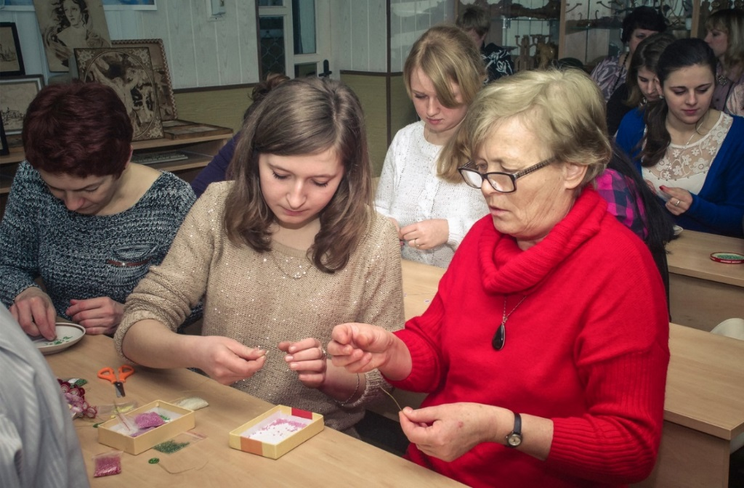
Program Współpracy Transgranicznej
Polska – Białoruś – Ukraina 2007-2013
jest współfinansowany ze środków
Unii Europejskiej
Warsztaty tematyczne z zakresu rzemiosła, dziedzictwa kulturowego, turystyki i gastronomii w Brodach 27- 28 lutego 2015 r.
Beneficjent projektu parasolowego | Partner Wiodący Mikroprojektu N° 7 | Partner Mikroprojektu N° 7
Lwowska Asocjacja d.s. Rozwoju Turystyki | Rada Miejska w Brodach | Powiat Strzyżowski

Slide 20
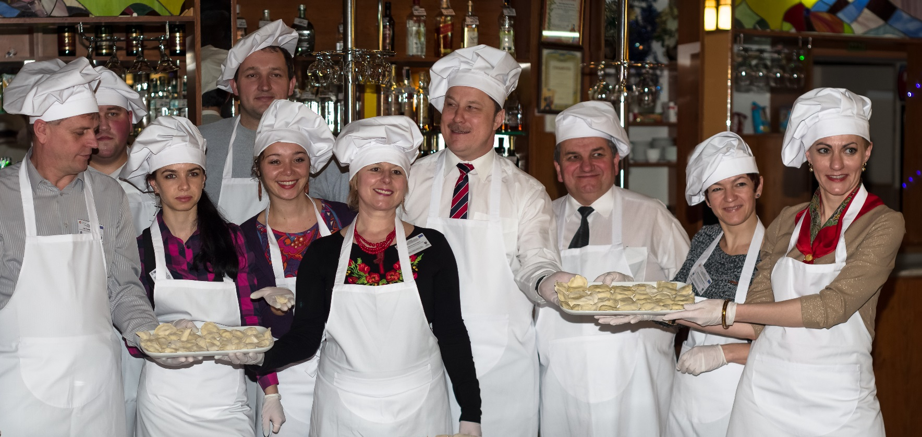
Program Współpracy Transgranicznej
Polska – Białoruś – Ukraina 2007-2013
jest współfinansowany ze środków
Unii Europejskiej
Warsztaty tematyczne z zakresu rzemiosła, dziedzictwa kulturowego, turystyki i gastronomii w Brodach 27- 28 lutego 2015 r.
Beneficjent projektu parasolowego | Partner Wiodący Mikroprojektu N° 7 | Partner Mikroprojektu N° 7
Lwowska Asocjacja d.s. Rozwoju Turystyki | Rada Miejska w Brodach | Powiat Strzyżowski

Slide 21
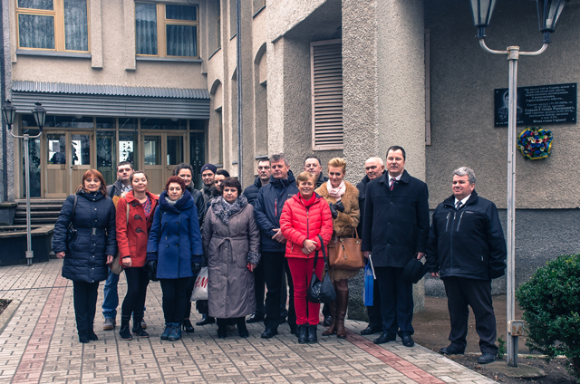
Program Współpracy Transgranicznej
Polska – Białoruś – Ukraina 2007-2013
jest współfinansowany ze środków
Unii Europejskiej
Warsztaty tematyczne z zakresu rzemiosła, dziedzictwa kulturowego, turystyki i gastronomii w Brodach 27- 28 lutego 2015 r.
Beneficjent projektu parasolowego | Partner Wiodący Mikroprojektu N° 7 | Partner Mikroprojektu N° 7
Lwowska Asocjacja d.s. Rozwoju Turystyki | Rada Miejska w Brodach | Powiat Strzyżowski

Slide 22
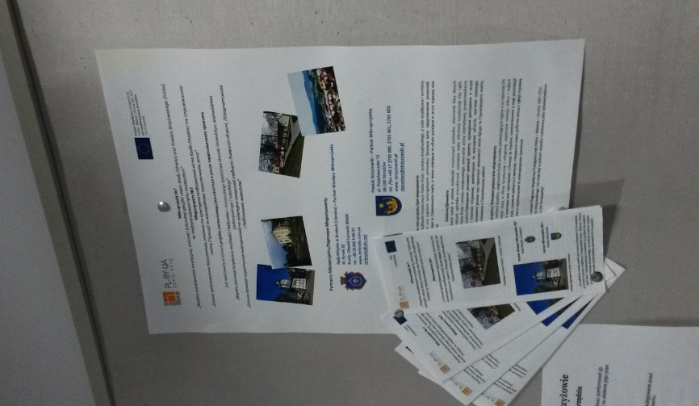
Działania:
przygotowanie i druk materiałów
(plakaty i ulotki) o potencjale turystycznym
miasta Brody i powiatu strzyżowskiego,
Program Współpracy Transgranicznej
Polska – Białoruś – Ukraina 2007-2013
jest współfinansowany ze środków
Unii Europejskiej
Beneficjent projektu parasolowego | Partner Wiodący Mikroprojektu N° 7 | Partner Mikroprojektu N° 7
Lwowska Asocjacja d.s. Rozwoju Turystyki | Rada Miejska w Brodach | Powiat Strzyżowski

Slide 23
Program Współpracy Transgranicznej
Polska – Białoruś – Ukraina 2007-2013
jest współfinansowany ze środków
Unii Europejskiej
Działania:
utworzenie wspólnej strony internetowej promującej istniejącą infrastrukturę oraz możliwości rekreacji w regionie,
Beneficjent projektu parasolowego | Partner Wiodący Mikroprojektu N° 7 | Partner Mikroprojektu N° 7
Lwowska Asocjacja d.s. Rozwoju Turystyki | Rada Miejska w Brodach | Powiat Strzyżowski

Slide 24
Program Współpracy Transgranicznej
Polska – Białoruś – Ukraina 2007-2013
jest współfinansowany ze środków
Unii Europejskiej
Działania:
ustawienie znaku informacji turystycznej City Light,
Beneficjent projektu parasolowego | Partner Wiodący Mikroprojektu N° 7 | Partner Mikroprojektu N° 7
Lwowska Asocjacja d.s. Rozwoju Turystyki | Rada Miejska w Brodach | Powiat Strzyżowski

Slide 25
Program Współpracy Transgranicznej
Polska – Białoruś – Ukraina 2007-2013
jest współfinansowany ze środków
Unii Europejskiej
Działania:
ustawienie znaku informacji turystycznej City Light,
Beneficjent projektu parasolowego | Partner Wiodący Mikroprojektu N° 7 | Partner Mikroprojektu N° 7
Lwowska Asocjacja d.s. Rozwoju Turystyki | Rada Miejska w Brodach | Powiat Strzyżowski

Slide 26
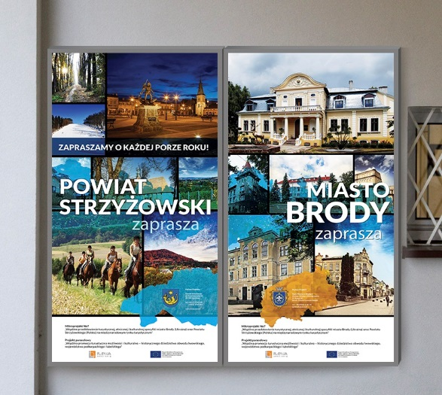
Program Współpracy Transgranicznej
Polska – Białoruś – Ukraina 2007-2013
jest współfinansowany ze środków
Unii Europejskiej
Beneficjent projektu parasolowego | Partner Wiodący Mikroprojektu N° 7 | Partner Mikroprojektu N° 7
Lwowska Asocjacja d.s. Rozwoju Turystyki | Rada Miejska w Brodach | Powiat Strzyżowski

Slide 27
Program Współpracy Transgranicznej
Polska – Białoruś – Ukraina 2007-2013
jest współfinansowany ze środków
Unii Europejskiej
Działania:
utworzenie filmu promocyjnego o możliwościach turystycznych miasta Brody i powiatu strzyżowskiego,
utworzenie przenośnego punktu informacji turystycznej/stoiska,
organizacja konferencji finałowej w powiecie strzyżowskim i w Brodach.
Beneficjent projektu parasolowego | Partner Wiodący Mikroprojektu N° 7 | Partner Mikroprojektu N° 7
Lwowska Asocjacja d.s. Rozwoju Turystyki | Rada Miejska w Brodach | Powiat Strzyżowski

Slide 28
Program Współpracy Transgranicznej
Polska – Białoruś – Ukraina 2007-2013
jest współfinansowany ze środków
Unii Europejskiej
„Ta prezentacja została wykonana przy pomocy finansowej Unii Europejskiej, w ramach Programu Współpracy Transgranicznej Polska – Białoruś – Ukraina 2007-2013. Odpowiedzialność za zawartość tej publikacji leży wyłącznie po stronie Powiatu Strzyżowskiego i nie może być w żadnym wypadku traktowana jako odzwierciedlenie stanowiska Unii Europejskiej”.
Beneficjent projektu parasolowego | Partner Wiodący Mikroprojektu N° 7 | Partner Mikroprojektu N° 7
Lwowska Asocjacja d.s. Rozwoju Turystyki | Rada Miejska w Brodach | Powiat Strzyżowski

